Slide 1



Concours Smart City
Rétrospective et analyse des espaces verts de la mairie de Paris
Grégoire Mureau

Slide 2


Les espaces verts de Paris en quelques chiffres
Plus de 730 parcs et jardins publics
Plus de 3200 ha d’espaces végétalisés dont 2600 publics
~ 106 000 arbres d’alignement (voies, allées, etc.) supplémentaires sur presque 700 kms
30 actions “Plan Biodiversité 2018-2024” : création 20 espaces de biodiversité et 10 zones humides
--> Base de données fiable nécessaire pour assurer un suivi optimal et mener des actions efficaces
Sources : apur.org, paris.fr
Notes:
Sources:
- https://www.apur.org/fr/geo-data/paris-vegetale
- https://www.paris.fr/pages/biodiversite-66
30 actions parmi lesquelles la création de 2

Slide 3

Étude de la base de données des arbres de la mairie de Paris
Présentation générale des données
Nettoyage des données
Interprétation des données
Pistes de travail pour la municipalité (application)

Slide 4
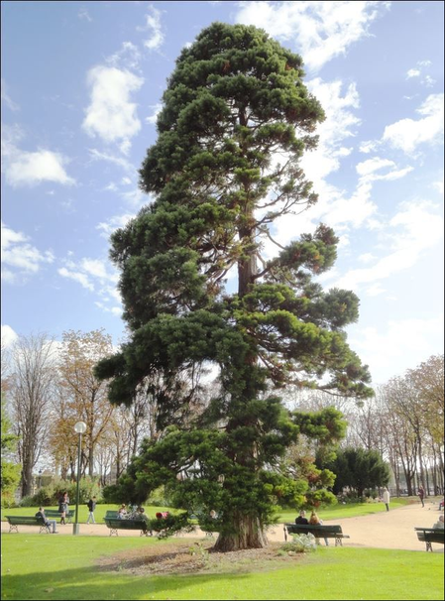
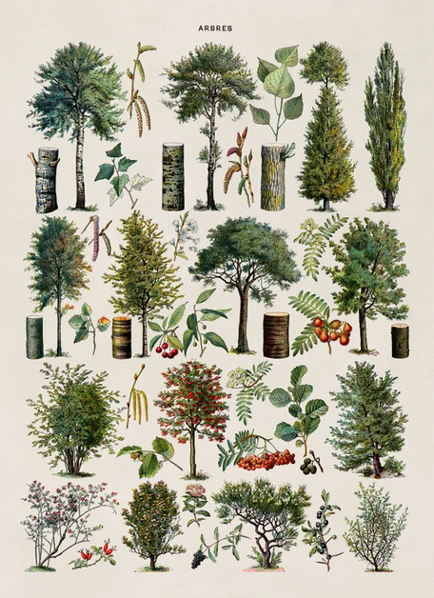

Que contient ce jeu de données ?
Indicateurs morphométriques
Indicateurs botaniques
Indicateurs de localisation
genre, espèces, variété
stade de développement
individu remarquable ou non
coordonnées gps
adresse
domanialité
arrondissement, etc.
hauteur
circonférence
Notes:
(séqoïa géant, place de la concorde)
http://onvqf.over-blog.com/2015/05/arbre-remarquable-a-paris.html

Slide 5

+ 200 000 individus
539 espèces
66 remarquables

Slide 6
Écrivez votre sujet ou votre idée
Présentation générale des données
Nettoyage des données
Interprétation des données
Pistes de travail pour la municipalité (application)

Slide 7

Objectif : fiabiliser la base de données
Pourquoi, quand et comment nettoyer des données ?
Outliers : Données
trop petites
trop grandes
Incohérence entre des paramètres
Absence de données
-> Différentes solutions à apporter

Slide 8
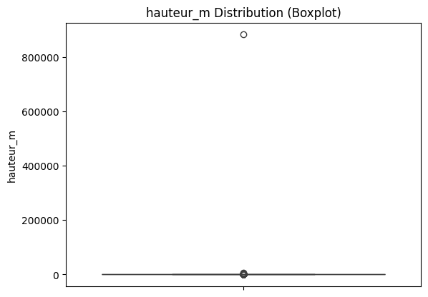
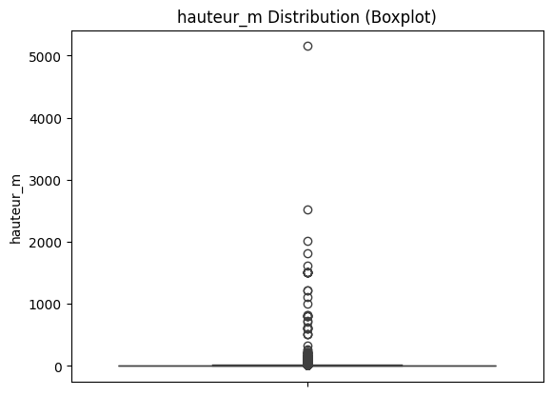
Outliers : valeurs trop grandes ou petites
Plusieurs cas de figure:
valeurs purement aberrantes
erreurs d’unité probables (cm au lieu de m)
Notes:
Ici, on a des boxplots, c'est à dire la représentation d'un espace dans lequel on estime que les valeurs sont cohérentes et fiables.
Boxplots applaties
Sachant que l'arbre de paris le plus grand fait 40 mètres

Slide 9
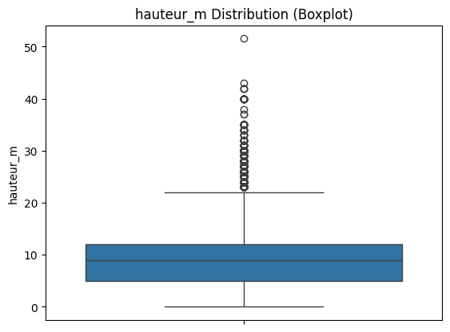
Outliers : valeurs trop grandes ou petites
Possible de regarder les valeurs hors de la boxplot et vérifier leur véracité.
Notes:
Ensuite, on peut se retrouver à travailler individu par individu, ce qui peut être un travail minutieux

Slide 10
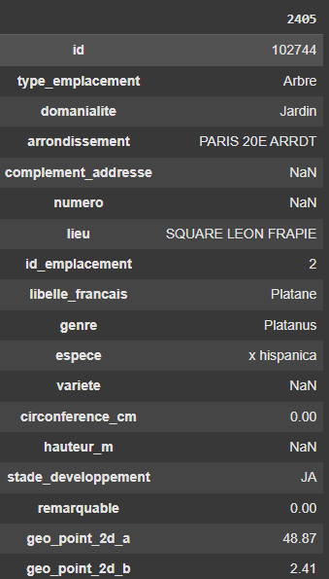
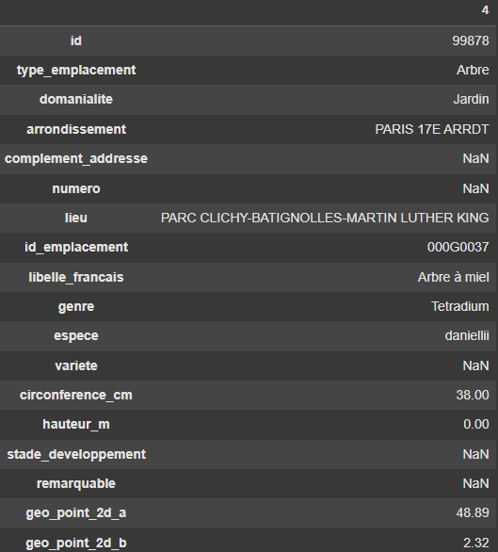
Incohérence entre les paramètres
Hauteur et/ou circonférence = 0 mais stade de développement indiqué --> supprimer mesure
~ 2 500 valeurs
Hauteur > 0 mais circonférence = 0 (ou inversement) --> suppression donnée = 0
~12 000 valeurs
Notes:
Stades de développement :
- Jeune
- Jeune Adulte
- Adulte
- Mature
Ici, on est plutôt parti du principe qu'une donnée doit être renseignée si elle est exacte. Si elle n'existe pas, alors on ne met pas 0.

Slide 11
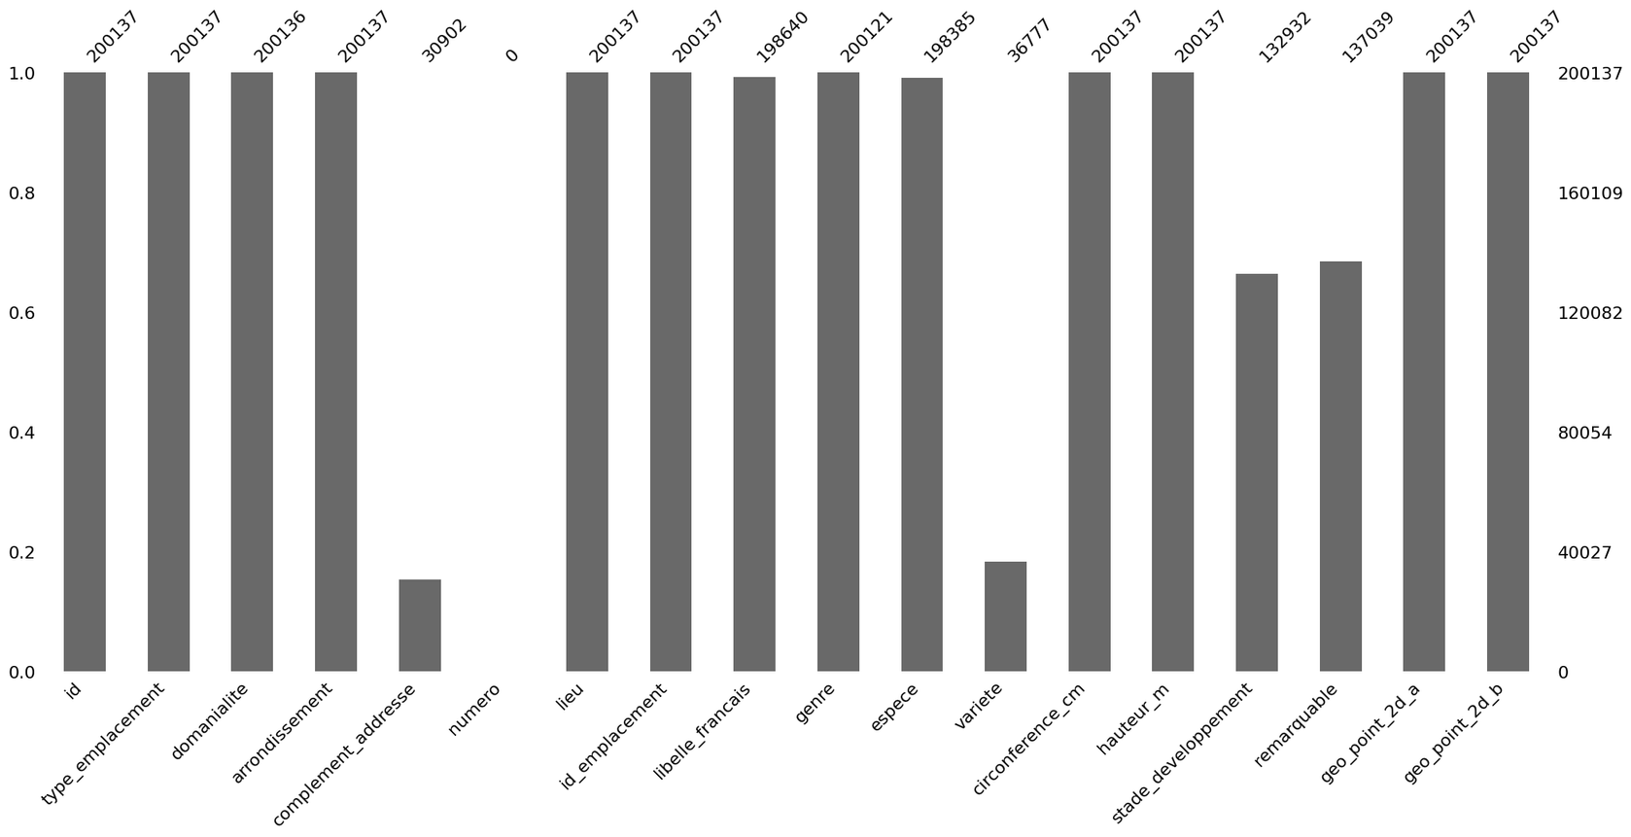
Données absentes
Données dispensables ou difficiles à obtenir sans un travail de terrain
Imputation pour trouver données
Notes:
Nombre de valeurs pour chaque champ. Là où il y a les trous, c'est que l'on a des valeurs manquantes :

Slide 12
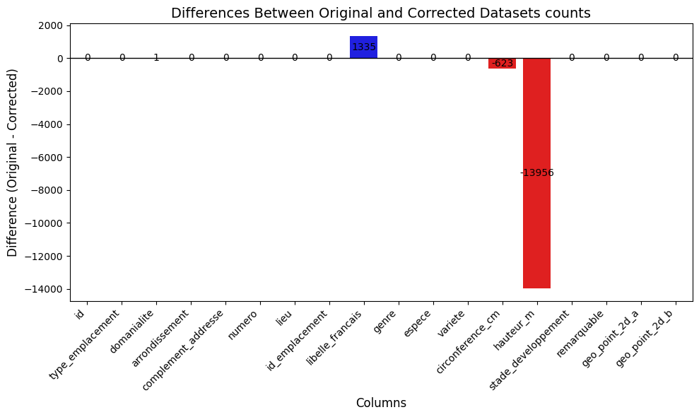
Résultats du nettoyage
1336 valeurs ajoutées
14 579 valeurs incorrectes retirées
Notes:
1 domanialité trouvée en regardant les arbres voisins
1335 libellés français trouvés en regardant genre et éventuellement espèce puis variété
Aucun genre trouvé car aucune information sur libelle français, espece ou variété quand rien n'était renseigné pour le genre. Impossible de deviner.
Idem pour espece, pas possible à trouver à partir de variété
Des valeurs enlevées pour circonférence et hauteur car anomalies

Slide 13
Écrivez votre sujet ou votre idée
Présentation générale des données
Nettoyage des données
Interprétation des données
Pistes de travail pour la municipalité (application)

Slide 14
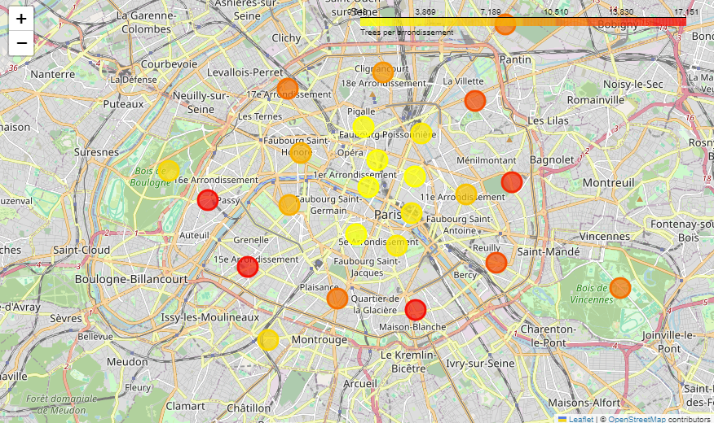
Interprétation
Répartition des arbres par arrondissement
Moins d’arbres dans l’hypercentre:
1er, 2ème, 3ème et 9ème
Insérer carte ici
4 arrondissements avec un nombre d’arbres élevé :
13ème, 15ème, 16ème, 20ème
Notes:
Intégrer la carte ici (html) avec powerpoint (github.io à regarder)
Artificialisation

Slide 15
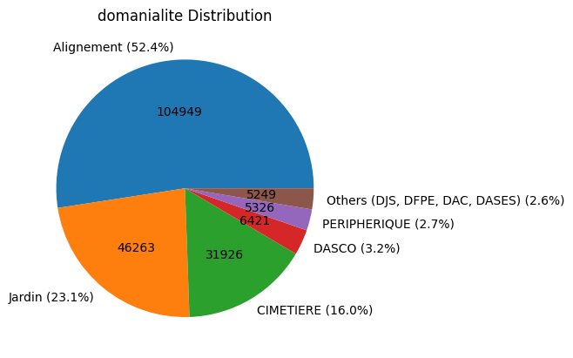
Interprétation
Répartition des arbres par domanialité
+ de 50% : alignement
~ 40% jardins et cimetières
Notes:
alignement : conditions de travail plus dangereuses, nécessitant l'aménagement des conditions de circulation routière pour leur entretien
jardins et cimetières : tâches nécessitant moins d'aménagement et présentant un danger réduit

Slide 16
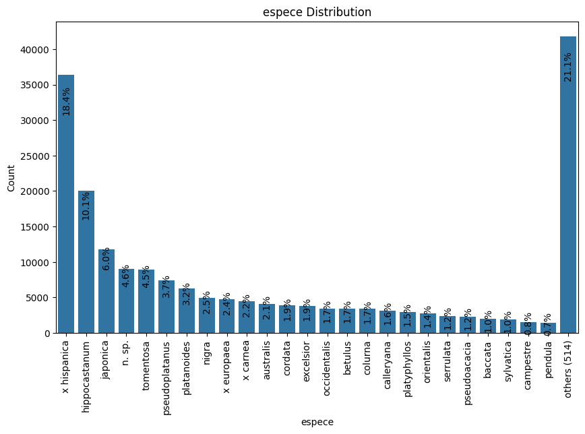
Interprétation
Répartition des arbres par espèces
Plus de la moitié des individus : 6 espèces
Presque 80% individus : 25 espèces
~ 20% des individus : 514 espèces restantes
50% individus : 6 espèces
Notes:
répartition inégale entre les individus et les espèces

Slide 17
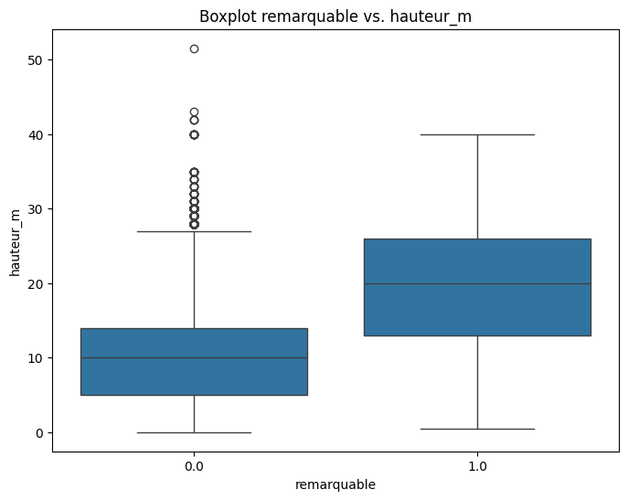
Interprétation
Caractère remarquable ou non des arbres
Seuls 0.1% des individus sont jugés remarquables
Les corrélation peuvent sembler importantes sauf que:
la hauteur : R=0.06
la circonférence : R=0.12
Correspondance avec les espèces assez faible également (η²=0.06)

Slide 18
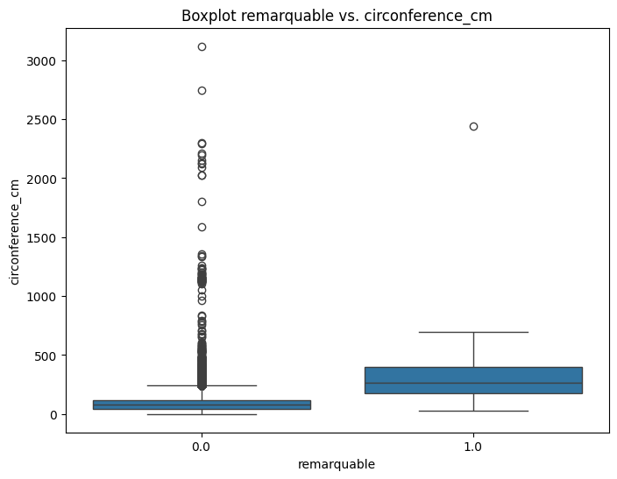
Interprétation
Caractère remarquable ou non des arbres
Seuls 0.1% des individus sont jugés remarquables
Les corrélation peuvent sembler importantes sauf que:
la hauteur : R=0.06
la circonférence : R=0.12
Correspondance avec les espèces assez bonne (η²=0.06)
Notes:
Entre 2 variables quantitatives, on regarde la corrélation
Entre 1 variable quantitative et qualitative (catégorielle), on regarde la relation/association

Slide 19
Écrivez votre sujet ou votre idée
Présentation générale des données
Nettoyage des données
Interprétation des données
Pistes de travail pour la municipalité (application)

Slide 20
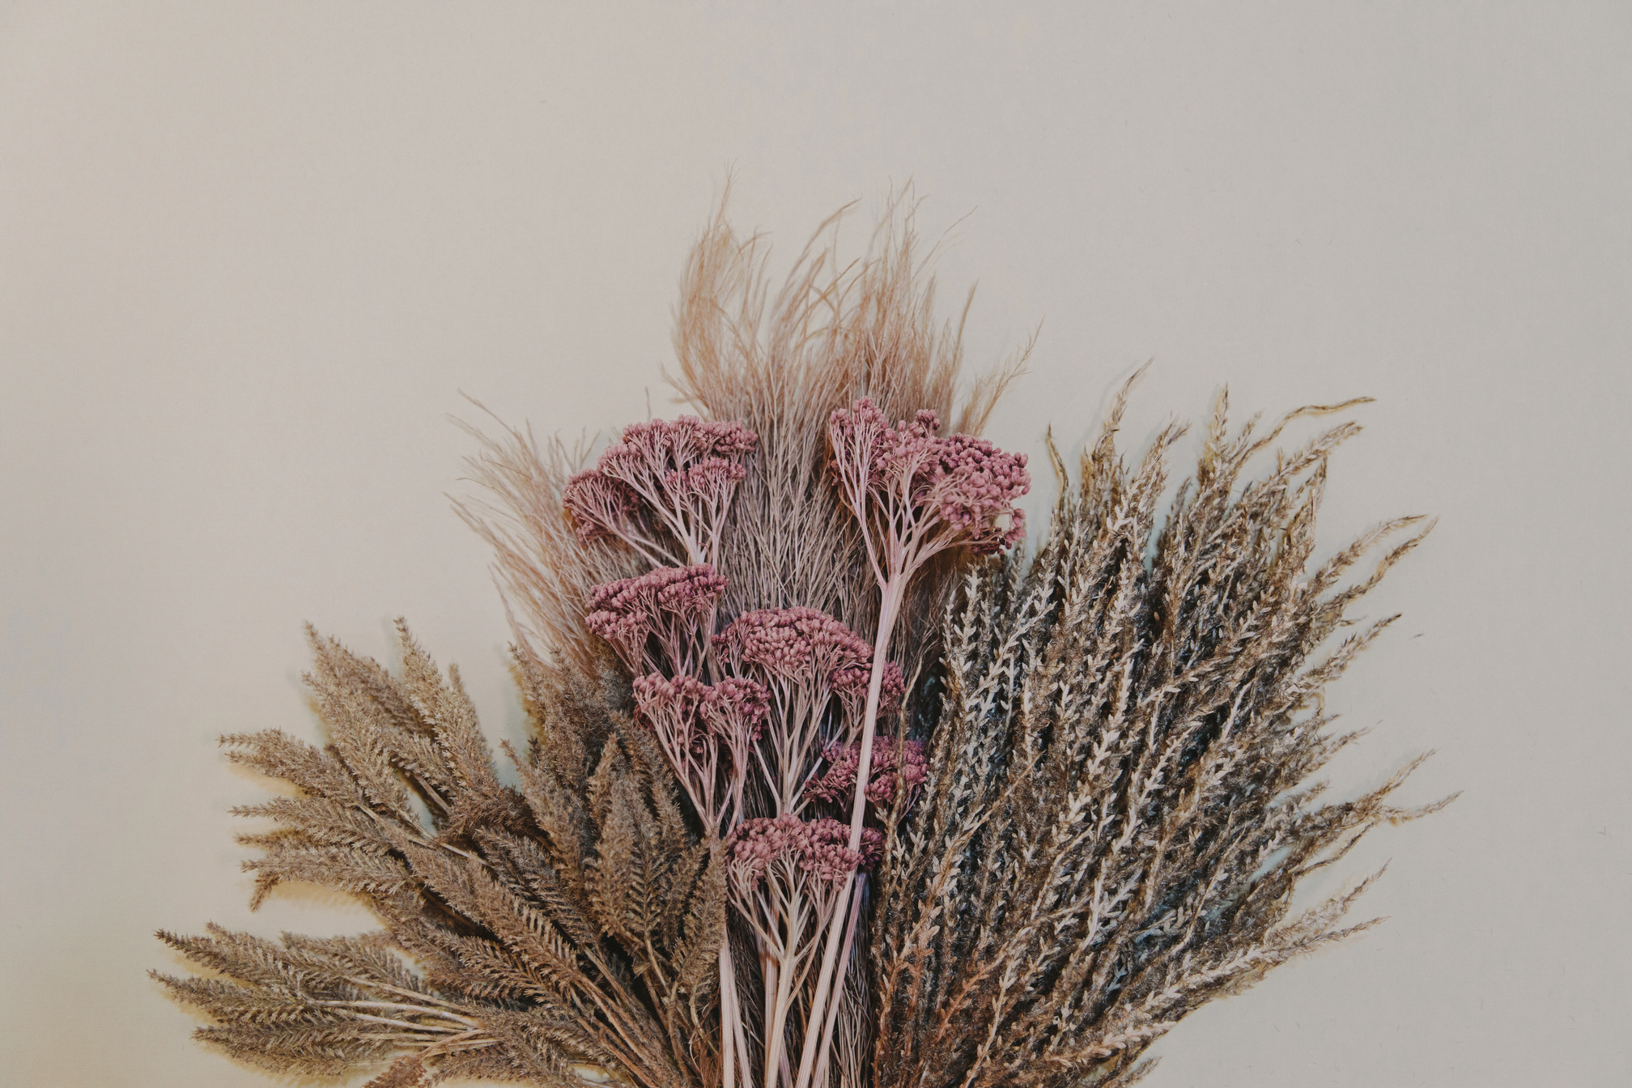
Pistes de travail
Identification groupes d’arbres (clusters) selon la hauteur, caractère remarquable etc.
Applications pour la municipalité
Organisation de chemins pour entretien espaces verts
Inclusivité / poste aménagé
Données supplémentaires : âge (estimation), présence signalisation espèces remarquables
Notes:
groupes arbres : bien sûr, grands arbres dans bois, mais l'on pourrait avoir des surprises --> faciliter travail des opérateurs (outils)
espèces remarquables : établir des parcours de sensibilisation pour le public
Idem plus petits arbres.
Inclusivité : à hauteur donnée, possibilité d'aménager poste pour personne à mobilité/motricité réduite, par exemple
estimation âge à partir de circonférence en général, mais peut demander de la minutie en fonction des espèces

Slide 21
Annexes

Slide 22
Nettoyage et solutions proposées : étude de la hauteur et de la circonférence
TYPE DE PROBLÈME | VARIABLES CONCERNÉES | RÉSULTATS DE L’ANALYSE | SOLUTION RETENUE
Valeurs trop élevées | hauteur (m) | 478 valeurs pouvant être en cm 1 valeur aberrante | Conversion en m Suppression de la valeur
Valeurs trop élevées | circonférence (cm) | 20 valeurs aberrantes | Suppression des valeurs
Valeurs trop faibles | hauteur (m) | 36952 sans stade développement 2267 avec stade développement | Conservation des valeurs : graines fraichement plantées Suppression des valeurs
Valeurs trop faibles | circonférence (cm) | 25586 sans stade développement 281 avec stade développement | Conservation des valeurs : graines fraichement plantées Suppression des valeurs
Incohérence entre deux variables | hauteur (m) et circonférence (cm) | hauteur > 0 et circonférence = 0 : 322 individus | suppression de la valeur pour circonférence
Incohérence entre deux variables | hauteur (m) et circonférence (cm) | hauteur = 0 et circonférence > 0 : 11688 individus | suppression de la valeur pour hauteur
Notes:
Essayer de faire plutôt ça en graphe pour que ça soit plus digeste (garder en annexe, à la limite)
Montrer les critères de nettoyage (par exemple taille et circonférence, avec exemple d'arbres remarquables dans le monde)
Faire un tableau en montrant les types de nettoyages que j'ai du faire :
- données aberrantes
- données manquantes

Slide 23
